Slide 1

Підсумки роботи закладів охорони здоров’я міста Кропивницького за І півріччя 2024 р.
УПРАВЛІННЯ ОХОРОНИ ЗДОРОВ’Я
КРОПИВНИЦЬКОЇ МІСЬКОЇ РАДИ

Slide 2
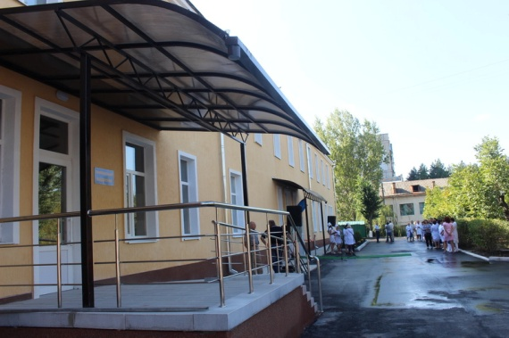
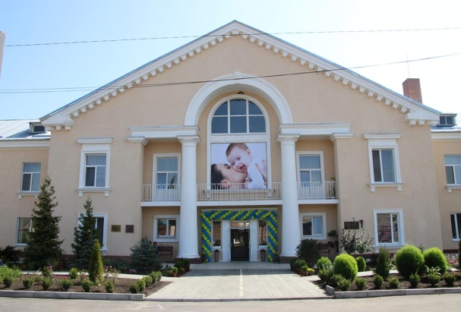
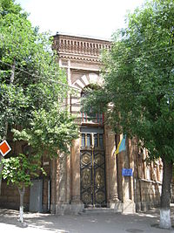
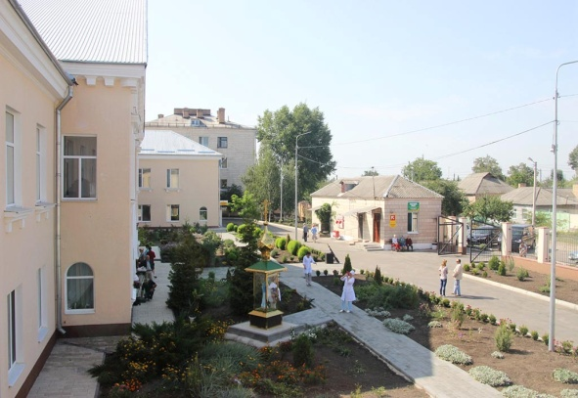
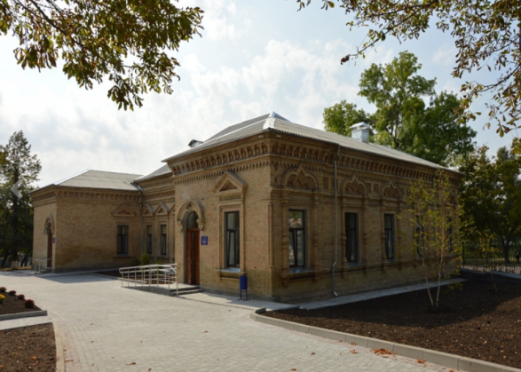
У І півріччі 2024 року налічується
7 закладів охорони здоров’я із загальним ліжковим фондом - 905 ліжок.

Slide 3
Кадрова ситуація
Число штатних посад всіх працівників – 2918,25, в минулому році – 3062,0
Забезпеченість медичними працівниками населення
(на 10 тис.нас.)
Число фізичних осіб медичних працівників

Slide 4

Забезпеченість лікарями первинної ланки
Notes:
Забезпеченість виправити

Slide 5

Станом на 1.07.2024 року працевлаштовано молодих спеціалістів:
Молоді
лікарі
40
Середній мед. персонал
26
Лікарі-
інтерни
29

Slide 6

Показники демографії
Чисельність постійного населення
м. Кропивницького з с. Новим
становить 224 340 осіб

Slide 7

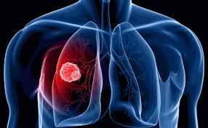

Структура смертності дорослого населення

Slide 8


Кількість зареєстрованих декларацій з пацієнтами на 01.07.2024
№ з/п | Назва АЗПСМ | Чисельність постійного населення | Кількість лікарів | Кількість зареєстрованих декларацій з пацієнтом у системі e-Health | на одного лікаря
 | КЗ "ЦПМСД №1" |  | 68 | 92028 | 1353
 | КЗ "ЦПМСД №2" |  | 38 | 55575 | 1462
 | КЗ "АЗПСМ" |  | 6 | 9935 | 1655
 | КНП "КЗПО" |  | 1 | 1475 | 1475
 | по місту | 224 340 | 113 | 159013 | 1407
Порівняльна кількість декларацій по місту 2022-2024рр.
№ | ЗОЗ | 01.07.2024 | 01.07.2023 | 01.07.2022
1 | КНП "ЦПМСД №1» | 92028 | 101858 | 113097
2 | КНП"ЦПМСД №2" | 55575 | 58595 | 63097
3 | КНП"АЗПСМ" | 9935 | 10086 | 10564
4 | КНП "ПО" | 1475 | 2571 | -
 | по місту | 159013 | 186758 | 193568
Notes:
8

Slide 9
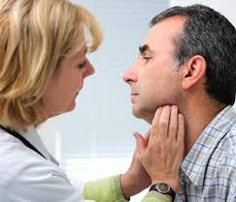

Показники поширеності та захворюваності серед дорослого населення
(на 100 тис. відповідного населення)
Поширеність
захворюваність

Slide 10


Серед підлітків показники поширеності та захворюваності
(на 100 тис. відповідного населення)
Поширеність
захворюваність

Slide 11
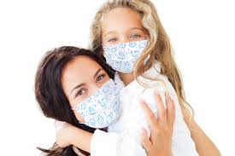
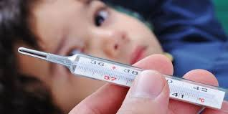

Показники поширеності та захворюваності дитячого населення
(на 100 тис. відповідного населення)
Поширеність
захворюваність

Slide 12

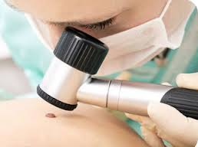

Показники онкологічної служби

Slide 13


Показники інфекційної
захворюваності
Зниження захворюваності:
  Гостра кишкова інфекція – у 3,5 рази;
  Грип – на 48,9%;
Збільшення захворюваності:
Віспа – у 8 разів;
ГРВІ– на 19,5%;
Вірусні гепатити – на 27,8%.

Slide 14
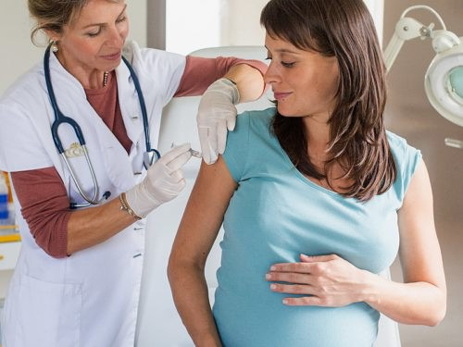
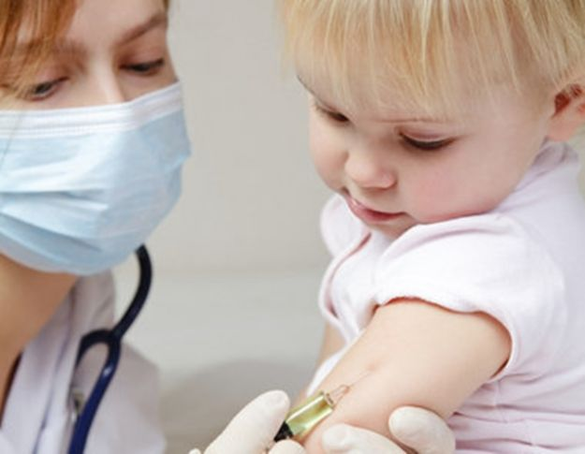
Імунізація населення профщеплення проти:
Кашлюка
Поліомієліту
Туберкульозу
Дифтерії
Кору

Slide 15

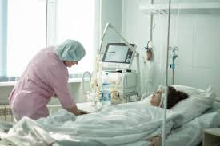
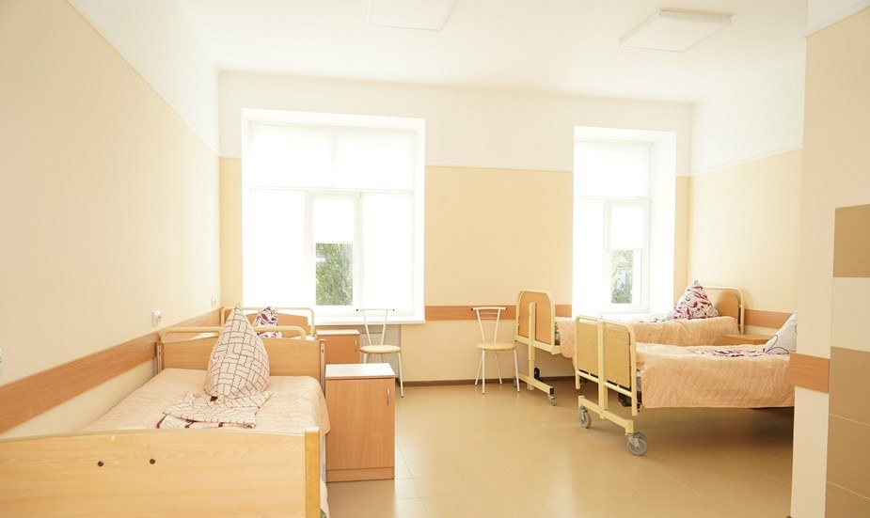
Стаціонарна допомога

Slide 16
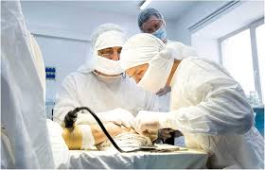
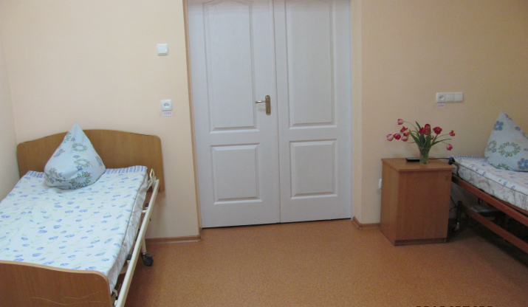
За І півріччя 2024 року в хірургічних стаціонарах було прооперовано
3 948 хворих (минулий рік 3 737)

Slide 17
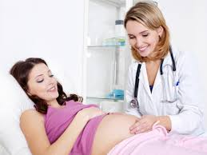
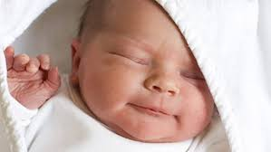
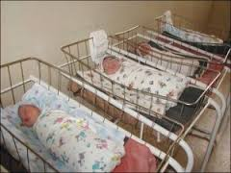
Робота акушерсько-гінекологічної та педіатричної служб
За даними
Пологового будинку
по місту
За даними РАЦСу

Slide 18


Амбулаторно-полікнінічна допомога
Заклади охорони здоров’я міста річний план (39956) флюорографічних та рентгенологічних з профілактичною метою оглядів за 1 півріччя 2024 року виконали
на 48,1 % (41,4 % - 2023р.).
Проліковані в
денних стаціонарах та
стаціонарах вдома

Slide 19
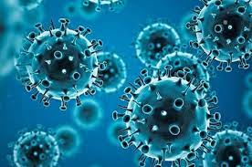
Захворюваність та летальність з підтвердженим діагнозом на COVID-19, з них:
Станом на 01.07.2024 року в інфеккційному відділенні
КНП «ЦМЛ» з початку пандемії проліковано
5442 хворих
з підтвердженим діагнозом на COVID-19, з них:
Станом на 01.07.2024 зроблено
257 100 щеплень, в т.ч.
І-ю дозою – 114 311,
ІІ-дозою –107 469,
І-бустерною – 29 623,
ІІ-бустерною – 5 583.
Одужало – 4887 особи
Померло – 555 осіб

Slide 20

Медичне забезпечення ВПО
Проведено медоглядів (осіб) |  | Проведено ФОГК(осіб) |  | Амбулаторна допомога(осіб) |  | Госпіталізовано (осіб) |  | Звернення до ЕМД |  | Зареєстровано вагітних | Народжено дітей
Всього | в т.ч. дітей | Всього | в т.ч. дітей | Всього | в т.ч. дітей | Всього | в т.ч. дітей | Всього | в т.ч. дітей
11836 | 6366 | 2391 | 162 | 19980 | 6490 | 3812 | 627 | 6 | 0 | 186 | 230

Slide 21




Виконання бюджету
І півріччя 2024 рік

Slide 22


Станом на 01 липня 2024 року на галузь «Охорона здоров’я» м. Кропивницького на 2024 рік по загальному фонду затверджено з усіма уточненнями обсяг видатків у сумі 92 491,4 тис.грн. у т.ч.:
  кошти місцевого бюджету у сумі 92 491,4, тис.грн.;
На січень-червень 2024 року затверджені призначення на загальну суму 46 004,8 тис.грн.

Slide 23
Профінансовано галузь охорони здоров'я м.Кропивницького за
І півріччя 2024 р. на загальну суму 38 012,1 тис. грн., що становить 82,6% до плану на січень-червень 2024 р.
З загальної суми профінансованих видатків загального фонду
спрямовано на:
оплату праці з нарахуваннями – 1 349,6 тис. грн (3,6 %);
придбання медикаментів та перев’язувальних матеріалів – 3 373,1 тис. грн (8,9 %);
придбання продуктів харчування – 98,9 тис. грн (0,3 %);
оплату енергоносіїв та комунальних послуг – 28 489,5 тис. грн (75,5 %);
відшкодування витрат, пов’язаних з відпуском лікарських засобів за рецептами лікарів безоплатно і на пільгових умовах громадянам, які мають на це право відповідно до законодавства, пільгове зубопротезування – 4 200,1 тис. грн (11,1 %);
придбання предметів, матеріалів та інвентарю – 29,9 тис. грн (0,1 %);
оплату послуг (крім комунальних) – 5,8 тис. грн;
інші видатки (податки та збори) – 190,0 тис. грн (0,5 %).

Slide 24
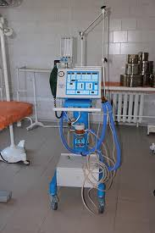
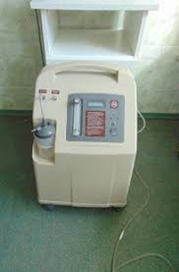
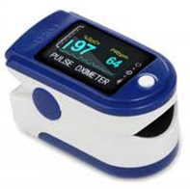
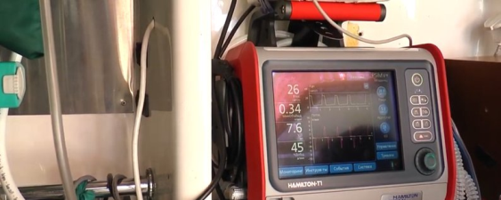
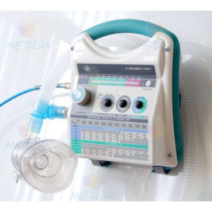
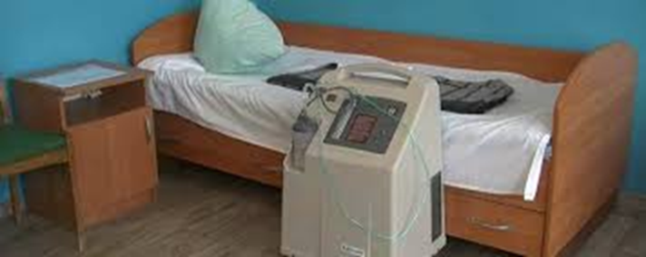
По спеціальному фонду міського бюджету
(бюджет розвитку) на галузь охорони здоров’я на 2024 рік затверджено кошторисні призначення на загальну суму 43 951,8 тис.грн.
На січень-липень 2024 року затверджені планові призначення по бюджету розвитку у сумі 11 400,0 тис.грн.
профінансовано та використано із спеціального фонду міського бюджету (бюджет розвитку) кошти у сумі 1 229,9 тис. грн., що 10,8% від затверджених планових призначень на 1 півріччя 2024 року:
  Придбано аналізатор гематологічний для КНП «МЛШМД» КМР на загальну суму 1 100,0 тис. грн;
  Капітальний ремонт ренгенкабінету для КНП «ЦМЛ» КМР на суму 77,8 тис. грн;
  Облаштування захисної споруди для КНП «Поліклінічне об’єднання» КМР на суму 52,1 тис. грн.

Slide 25

Закладами охорони здоров’я м.Кропивницького використано коштів НСЗУ на загальну суму – 359 620,1 тис.грн.:
За І півріччя 2024 року до комунальних некомерційних підприємств галузі охорони здоров’я м.Кропивницького від НСЗУ надійшло коштів на загальну суму – 334 493,0 тис.грн.
оплату праці з нарахуваннями – 307 754,7 тис. грн (85,6 %);
придбання медикаментів та перев’язувальних матеріалів – 27 630,1 тис. грн (7,7 %);
придбання продуктів харчування – 2 464,6 тис. грн (0,7 %);
оплату енергоносіїв та комунальних послуг – 90,7 тис грн;
придбання предметів, матеріалів та інвентарю – 6 375,2 тис. грн (1,8 %);
оплату послуг (крім комунальних) – 6 319,4 тис. грн (1,8 %);
інші видатки (податки та збори) – 267,7 тис. грн;
навчання персоналу – 76,8 тис. грн;
виплату пенсій і допомоги (відшкодування Пенсійному фонду виплат по пільгових пенсіях при достроковому виході на пенсію) – 785,2 тис. грн. (0,2 %);
відшкодування витрат, пов’язаних з відпуском лікарських засобів за рецептами лікарів безоплатно і на пільгових умовах громадянам, які мають на це право відповідно до законодавства – 6,9 тис. грн;
придбання обладнання і предметів довготривалого користування – 6 744,1 тис. грн (1,9 %).
реконструкція та реставрація – 554,7 тис. грн (0,2%);
капітальний ремонт – 550,0 тис. грн (0,1 %).
Станом на 01.07.2024 року залишки коштів НСЗУ становили 113 418,9 тис.грн.,

Slide 26
На сьогоднішній день по галузі охорони здоров’я м.Кропивницького діє галузева Програма розвитку галузі охорони здоров’я м.Кропивницького на 2021-2025 роки (зі змінами), в якій затверджені видатки на 2024 рік у сумі – 136 443,2 тис. грн.
Станом на 01.07.2024 року фактичне виконання Програми міського бюджету складає 38 966,9 тис.грн., зокрема на забезпечення:
дітей віком від 3-х років, хворих на фенілкетонурію, препаратами дієтичного харчування – 747,0 тис. грн;
дітей з інвалідністю медичними виробами (підгузками та ін.) - 261,2 тис. грн;
осіб з інвалідністю медичними виробами (кало-, сечоприймачами та ін.) - 1 210,2 тис. грн;
пільгових категорій населення безкоштовним зубопротезуванням та лікуванням стоматологічних захворювань – 849,2 тис. грн;
стаціонарної та амбулаторної медичної допомоги ветеранів війни, учасникам бойових дій в АТО/ООС та членам їх сімей – 171,8 тис. грн;
дітей, хворих на цукровий діабет, ланцетами та інсуліновими голками – 578,0 тис. грн;
проведення медичних оглядів та тестування працівників бюджетних закладів – 286,6 тис. грн;
підтримки комунальних некомерційних підприємств - 29 294,9 тис. грн;
інформаційно-технічне забезпечення та медична статистика по галузі охорони здоров'я - 769,8 тис. грн;
зміцнення матеріально-технічної бази закладів охорони здоров'я міста - 1 229,9 тис. грн.

Slide 27

Аналіз роботи за зверненнями громадян

Slide 28

Розподіл звернень
За видами:
Протягом І півріччя 2024 року надійшло 148 звернень.
Звернення надійшли через:
пропозиції (зауваження) – 1;
заява (клопотання) - 127
скарга – 20.
урядову «гарячу лінію» - 24;
гарячу лінію МОЗ України (через ДОЗ) - 9;
Кіровоградський регіональний контактний центр - 14;
Безпосередньо до управління – 13;
Інші – 78.
За результатами розгляду:
вирішено позитивно -46
відмовлено у задоволенні - 0
дано роз’яснення - 102

Slide 29

Розподіл по характеру звернень:
Основні питання, що порушуються у зверненнях громадян:
робота МСЕК, визначення групи інвалідності (робота ЛКК експертні питання) – 9;
робота ЗОЗ - 11;
забезпечення засобами лікування та протезування – 11;
відмова у безоплатному лікуванні – 2;
мережа лікарняних установ та забезпечення їх медичним обладнанням – 3;
дії та бездіяльність працівників охорони здоров’я, неналежне ставлення до хворих – 22;
інші питання охорони здоров’я – 90;

Slide 30




